Slide 1
온라인 구매상담회
플랫폼 메뉴얼 – 상담예약 및 관리
www.itnj.co.kr
itnj.inc@itnj.co.kr
1688-0720
본 문서는 당사의 기술(또는 지적)자료로써, 당사의 승인 없이 양도, 복사 등 무단사용을 금지함을 양지바랍니다.

Slide 2
참여기업 상담예약 프로세스
1. 상담예약_ 시간 설정
2. 상담예약_ 현황 확인
3. 상담진행_ 화상회의
4. 상담완료_ 내역확인

Slide 3
참여기업 프로세스
상담예약 – 시간설정
1
1
상담예약 가능 시간 설정 방법
1. 로그인 후 메인화면 우측 상단의
마이페이지선택
2. 판매예약 상담관리 카테고리 선택
3. 상담회 선택 콤보박스에서 참여하는 상담회 선택
3
2

Slide 4
참여기업 프로세스
상담예약 – 시간설정
4
4. 참여하는 행사 날짜 선택
5. 상담을 진행하지 않을 시간일정에서 자물쇠 버튼 선택
> 상담예약 일정 잠그기 팝업에서 확인 선택
3. 상담예약을 진행하고 싶을 경우 터놓다 버튼 선택
> 상담예약 잠금 해제 팝업에서 확인 선택
* 상담예약 시간은 30분단위로 진행되며
당일 오전 10시 부터 오후5시까지 시간표 일정 설정 가능합니다.

Slide 5
참여기업 상담예약 프로세스
1. 상담예약_ 시간 설정
2. 상담예약_ 현황 확인
3. 상담진행_ 화상회의
4. 상담완료_ 내역확인

Slide 6
참여기업 프로세스
상담예약 – 현황확인
1
1
상담예약 현황 확인
1. 방문기업의 상담예약이 완료되면 등록된 알림톡 (이메일, 카카오톡)으로
상담예약 완료 직 후 1회, 상담예약 당일 10분 전 1회
안내가 진행됩니다.
2. 상담접수 시간에 상담이 불가할때 취소 버튼을 클릭하여 상담예약을 취소할 수 있습니다.

Slide 7
방문기업 상담예약 프로세스
1. 상담예약_상담신청
2. 상담예약_현황확인
3. 상담예약_화상회의(상담 연장)
4. 상담완료_내역확인

Slide 8
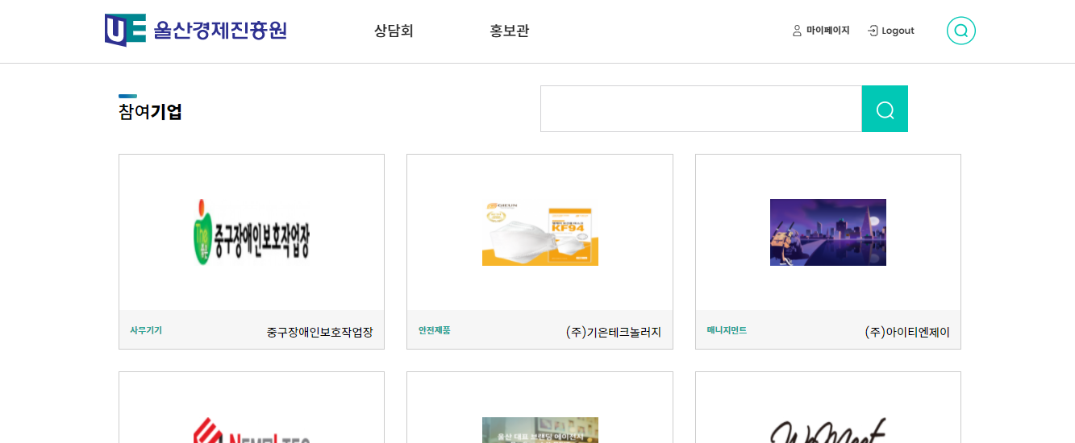
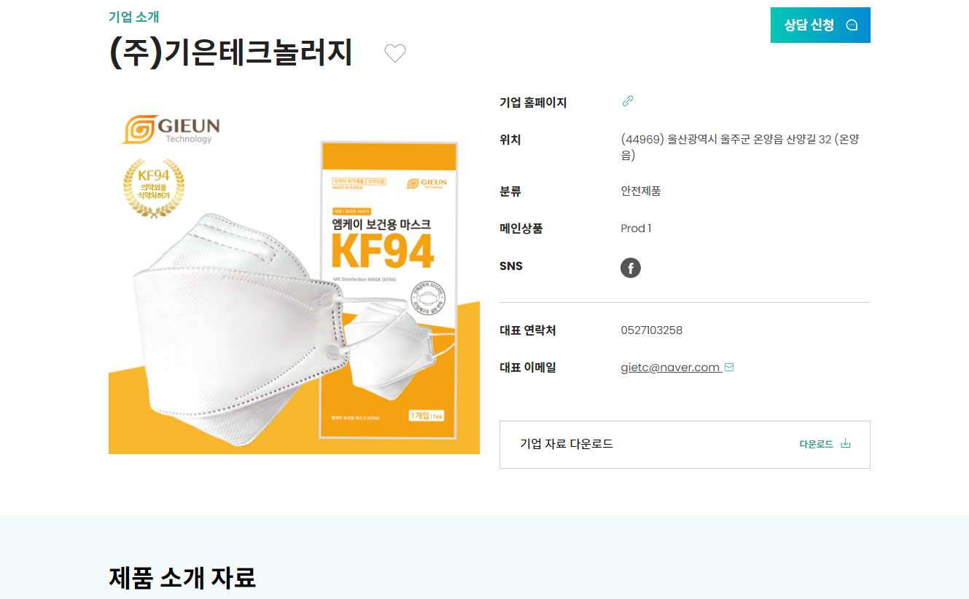
방문기업 프로세스
상담예약 – 상담신청
1
1
상담예약 가능 시간 설정 방법
1. 상담 원하는 참여기업을 검색 및 선택
2
2. 선택한 참여기업 정보 확인 후 상담신청 선택

Slide 9
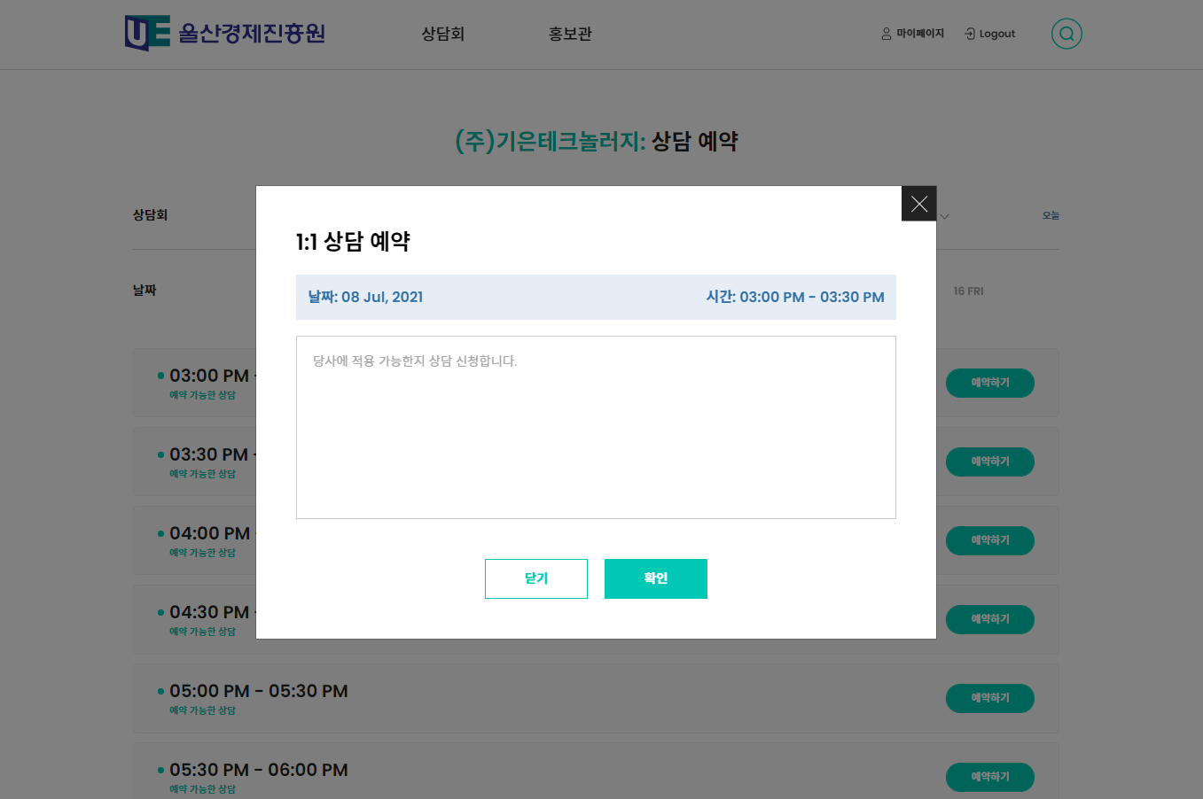
방문기업 프로세스
상담예약 – 상담신청
3
3. 상담 원하는 날짜 / 시간 / 예약 가능한 상담인지 확인 후 예약하기 선택
(10:00-17:00까지 상담 예약 가능 / 기본 상담 시간 : 30분)
4
4. 상담 메모(선택) 기입 후 확인, 신청 완료
상담예약이 완료되면 등록된 알림톡 (이메일, 카카오톡)으로
상담예약 완료 직 후 1회, 상담예약 당일 10분 전 1회
안내가 진행됩니다.
취소 버튼을 클릭하여 상담예약을 취소할 수 있습니다

Slide 10
방문기업 상담예약 프로세스
1. 상담예약_상담신청
2. 상담예약_현황확인
3. 상담예약_화상회의(상담 연장)
4. 상담완료_내역확인

Slide 11
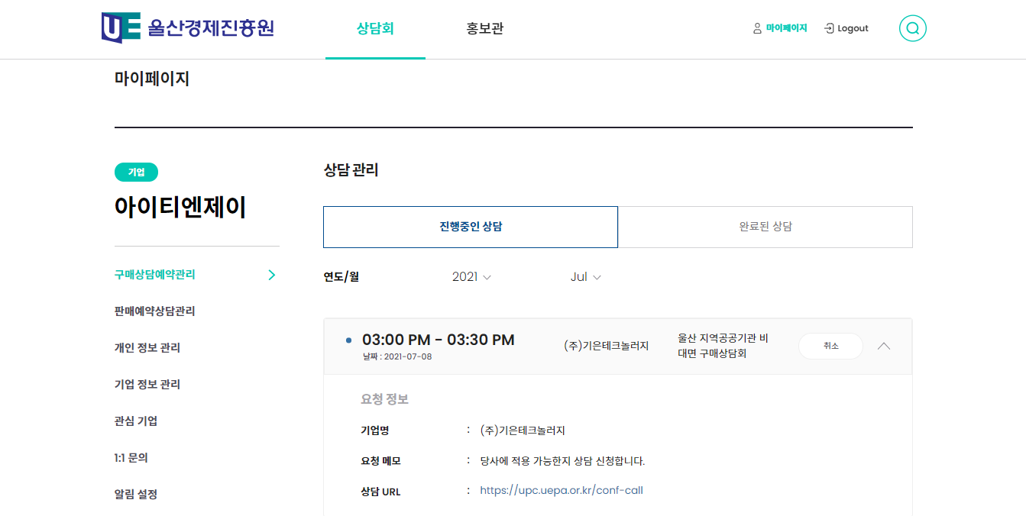
방문기업 프로세스
상담예약 – 현황확인
1
1. 상담 예약이 정상적으로 완료되면 해당 화면에서 바로 확인 가능(취소 가능)
2
3
4
2. 마이페이지 – ‘구매상담예약관리’ 메뉴에서도 진행중인 상담 확인 가능(취소 가능)

Slide 12
방문기업 상담예약 프로세스
1. 상담예약_상담신청
2. 상담예약_현황확인
3. 상담예약_화상회의(상담 연장 )
4. 상담완료_내역확인

Slide 13
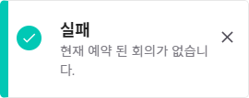
방문기업 프로세스
상담예약 – 화상회의
1
2
3
4
1. 마이페이지 – ‘구매상담내역관리’ 메뉴 진행중인 상담에서 예약한 시간대 선택, 상담 URL 이동
(예약 시간이 되야 URL 연결이 됩니다.)
예약시간 전 화상 회의 입장 불가
캠 마이크
2. 화상 회의에 필요한 캠, 마이크 연결상태 확인 후 온라인 화상 회의 입장
3. 버튼으로 상세정보를 확인가능
4. 화상회의 상담 URL 상담예약시간에 링크 활성화 ( *PC에서만 접속가능 )

Slide 14
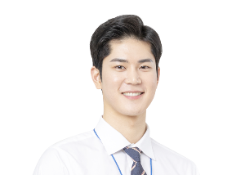
방문기업 프로세스
상담예약 – 화상회의
1
30분 회의 연장하기
2
3
4
남은시간 12:40
5
㈜아이티엔제이
6
㈜미라클웨이
Admin
Admin
1. 30분 회의 연장하기 버튼
( 양측 동의하에 참여기업과 방문기업이 30분 회의 연장하기 버튼을 누르면
다음 시간대에 상담이 예약됩니다.)
*다음시간대에 다른 예약건이 있으면 양측이 동의하더라도 상담예약은 등록되지 않습니다.
2. 화면공유 버튼
3. 회의 종료 버튼
4. 남은 상담예약시간
5. 참여중인 기업 리스트
6. 상담일지 영역
- 실시간으로 기입하는 내용이 자동저장되며 행사 완료 후
마이페이지 > 구매상담예약관리에서 상담일지를 확인 및 수정가능

Slide 15
방문기업 상담예약 프로세스
1. 상담예약_상담신청
2. 상담예약_현황확인
3. 상담예약_화상회의(상담 연장)
4. 상담완료_내역확인

Slide 16
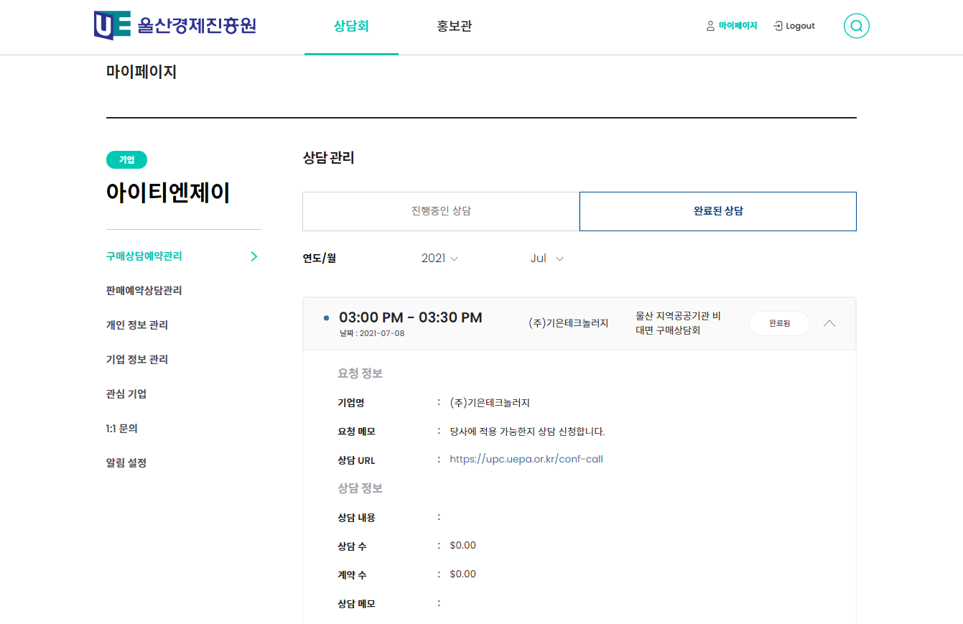
방문기업 프로세스
상담완료 – 내역확인
1
3
2
1. 마이페이지 – ‘구매상담내역관리’ 메뉴 완료된 상담에서 내역 확인 가능
*화상회의 영상은 상담완료 후 마이페이지 > 구매상담예약관리에서 영상다운로드 가능

Slide 17
고객만족을 넘어 고객가치를 서비스 합니다
Thank you
TEL 1688-0720
URL www.itnj.co.kr
MAIL itnj.inc@itnj.co.kr

